Slide 1
Integer operations

Slide 2
Warm Up
$$Simplify$$
$$\left|5\right|$$
$$5$$
$$\left|−6\right|$$
$$6$$

Slide 4
–6 + (–2)
Starting at -6 on the number line, move left two units.
Comenzando en -6 y moviéndose a la izquierda dos unidades.
Since both values are negative numbers, add the absolute values and use the sign of the numbers.
Dado que ambos valores son números
negativos, agregue los valores
absolutos y use el signo de los números.
(6 + 2 = 8)
–8

Slide 5
13 – 21
When subtracting, add the opposite sign of the number
Al restar, suma el signo
opuesto del número
13 + (–21)
Subtract the absolute values (subtract the positive of both numbers).
(21 – 13 = 8)
Reste los valores absolutos (reste el positivo de ambos números).
The number will have the sign of the larger absolute value.
El número tendrá el signo del valor
absoluto mayor.
$$−8$$

Slide 6
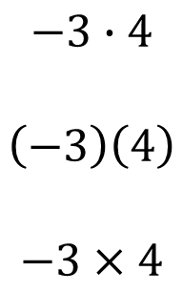
Numbers
Product or Quotient
Both positive
Positive
One negative
Negative
Both negative
Positive
$$−3∙4$$
$$\left(−3\right)\left(4\right)$$
$$−3×4$$
$$−12$$

Slide 7
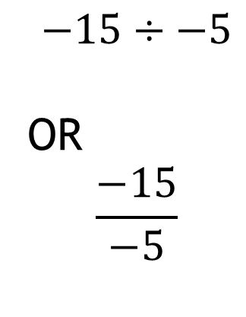
$$−15÷−5$$
OR
$$\frac{−15}{−5}$$
$$3$$

